Slide 1

애견 돌보미 매칭 웹사이트
댕댕이?
걱정마세요!!
“ 맡겨만 주시조 ”

Slide 2

“ 맡겨만 주시조 ”
5. 요구사항 (CRUD)
6. 역할분담
7. 개발환경
8. 일정
9. 시연
1. 기획의도
2. UML
3. ERD
4. 정보구조도(IA)

Slide 3
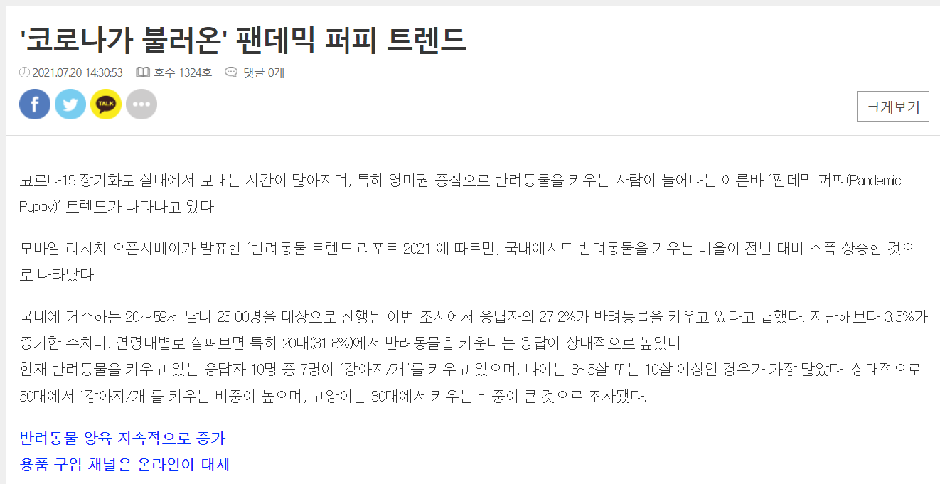
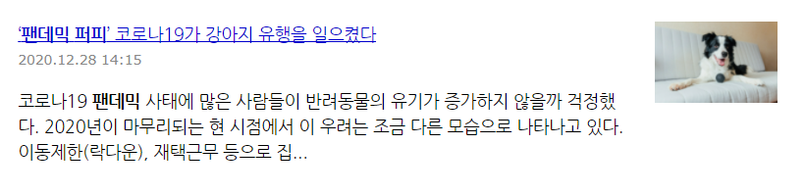
“ 맡겨만 주시조 ”
기획의도
UML
ERD
정보구조도
요구사항
역할분담
개발환경
일정
시연
Covid 19로 가속화된 사회 객체화
결여된 감정 충족을 위한 반려동물 가구 증가
반려동물. 누가 맡아줄까요?

Slide 4
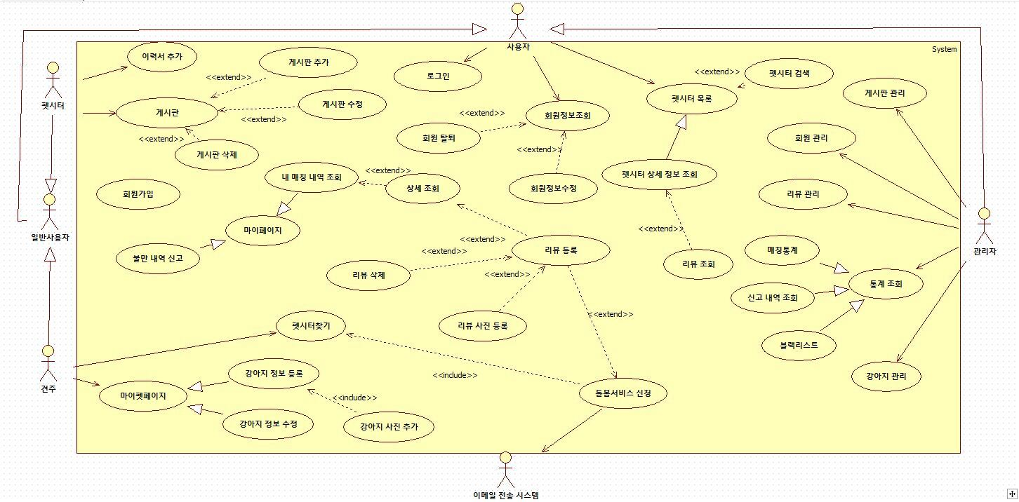
“ 맡겨만 주시조 ”
기획의도
UML
ERD
정보구조도
요구사항
역할분담
개발환경
일정
시연

Slide 5
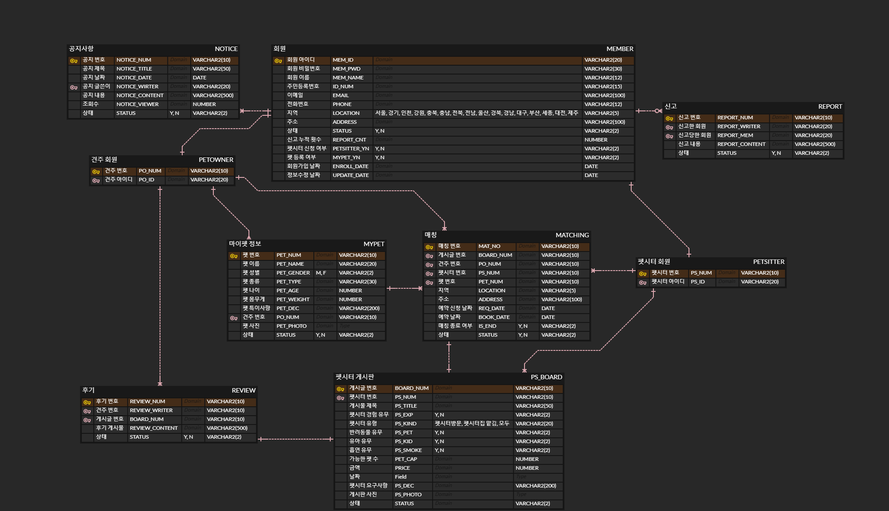
“ 맡겨만 주시조 ”
기획의도
UML
ERD
정보구조도
요구사항
역할분담
개발환경
일정
시연

Slide 6
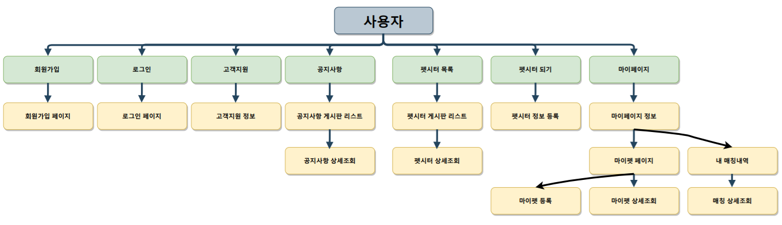
“ 맡겨만 주시조 ”
기획의도
UML
ERD
정보구조도
요구사항
역할분담
개발환경
일정
시연

Slide 7
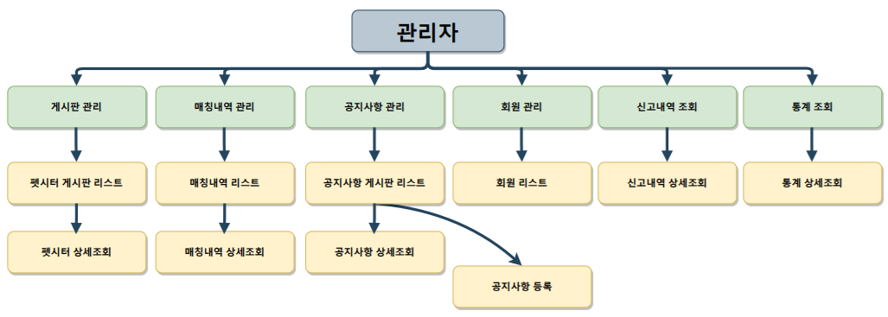
“ 맡겨만 주시조 ”
기획의도
UML
ERD
정보구조도
요구사항
역할분담
개발환경
일정
시연

Slide 8
“ 맡겨만 주시조 ”
기획의도
UML
ERD
정보구조도
요구사항
역할분담
개발환경
일정
시연
분류 | 기능 | 설명 | CREATE | READ | UPDATE | DELETE
사용자 | 회원 정보 | 회원 가입/ 조회/ 수정/ 탈퇴 | O | O | O | O
사용자 | 로그인 | 확인(ID, PWD) |  | O
사용자 | 리뷰 | 등록/조회 | O | O
사용자 | 매칭 | 조회 |  | O
사용자 | 신고 | 신고하기 | O
사용자 (펫 시터) | 펫 시터 게시판 | 펫 시터 게시판 추가/조회/수정/삭제 | O | O | O | O
사용자 (견주) | 마이 펫 페이지 | 강아지 정보 등록/조회/삭제 | O | O |  | O
사용자 (견주) | 매칭 | 예약 | O

Slide 9
“ 맡겨만 주시조 ”
기획의도
UML
ERD
정보구조도
요구사항
역할분담
개발환경
일정
시연
분류 | 기능 | 설명 | CEATE | READ | UPDATE | DELETE
관리자 | 회원관리 | 조회/삭제 |  | O |  | O
관리자 | 블랙리스트 | 조회/수정/삭제 |  | O | O | O
관리자 | 펫 시터 게시판 관리 | 펫 시터 게시판 수정/조회/삭제 |  | O | O | O
관리자 | 공지사항 관리 | 공지사항 등록/수정/조회/삭제 | O | O | O | O
관리자 | 통계 | 매칭 통계 조회 |  | O
관리자 | 매칭내역 | 조회/삭제 |  | O |  | O
관리자 | 리뷰 | 조회/삭제 |  | O |  | O
관리자 | 신고내역 | 조회 | O

Slide 10
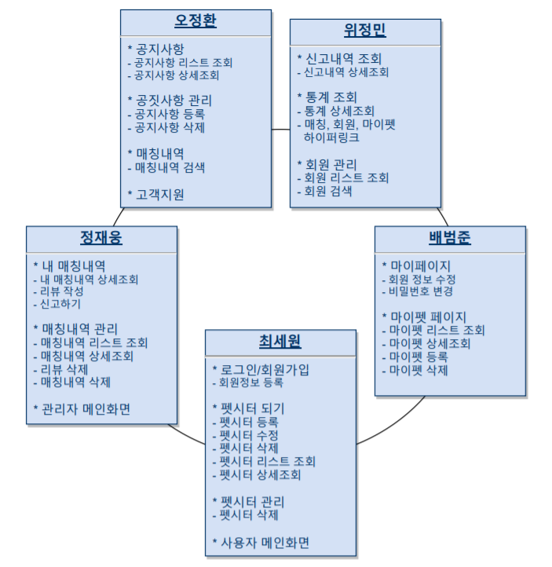
“ 맡겨만 주시조 ”
기획의도
UML
ERD
정보구조도
요구사항
역할분담
개발환경
일정
시연

Slide 11








“ 맡겨만 주시조 ”
기획의도
UML
ERD
정보구조도
요구사항
역할분담
개발환경
일정
시연

Slide 12
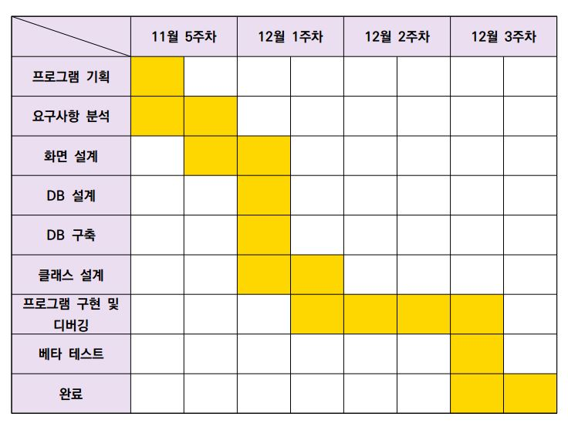
“ 맡겨만 주시조 ”
기획의도
UML
ERD
정보구조도
요구사항
역할분담
개발환경
일정
시연

Slide 13
“ 맡겨만 주시조 ”
기획의도
UML
ERD
정보구조도
요구사항
역할분담
개발환경
일정
시연
시연

Slide 14
“ 맡겨만 주시조 ”
Q & A

Slide 15


“ 맡겨만 주시조 ”
Thank you

